Slide 1

勝手表彰受賞作品紹介
資料１
2015年度 第4回 利活用・普及委員会
2016.3.11
VLED事務局
作者自らが作成した図表等（出典やURLの記載のないもの）については、
CC-BY（表示2.1）で利用可能です。
出典やURLの記載がある図表等については、著作権法に基づいてご利用ください。

Slide 2
1. 勝手表彰受賞者一覧
賞 |  | 受賞対象 | 受賞者
最優秀賞 |  | クルマと道の未来を描く もっと！ しずみちinfo | 静岡市、トヨタIT開発センター
優秀賞 |  | 政府標準利用規約改定（第2.0版） | 内閣官房 情報通信技術（IT）総合戦略室
優秀賞 |  | 国土地理院におけるオープンイノベーションの取り組み | 国土地理院 地理空間情報部 情報普及課
広域データ賞 |  | 福井県・県内１７市町におけるオープンデータの共同公開 | 福井県及び県内17市町
 | 笑顔賞（jig.jp） | SIM熊本2030（対話型自治体経営シミュレーションゲーム） | くまもとSMILEネット（熊本県職員自主活動グループ）
 | Open Knowledge賞 （OKFJ） | 国土地理院におけるオープンイノベーションの取り組み | 国土地理院 地理空間情報部 情報普及課
 | CiP協議会賞 | 社会資源プラットフォーム ミルモシリーズ | 株式会社ウェルモ
スポンサー賞 | 全国地質調査業協会連合会賞 | 国土地理院におけるオープンイノベーションの取り組み | 国土地理院 地理空間情報部 情報普及課
 | 日本IBM賞 | Code for Japan Summit 2015 | 一般社団法人コード・フォー・ジャパン
 | 日本マイクロソフト賞 | 札幌オープンデータ協議会の活動 | 札幌市、札幌市内の観光・スポーツ関連団体等
 | ニューメディアリスク協会賞 | 政務活動費や国会議員資産の集計結果のCSVファイル公開 | 朝日新聞デジタル編集部、大阪社会部、政治部
 | 融合研究所賞 | Umbrella stand及びDust bin | KDDI株式会社
※国土地理院「国土地理院におけるオープンイノベーションの取り組み」は優秀賞・OpenKnowledge賞・全国地質調査業協会連合会賞のトリプル受賞

Slide 3

２. 受賞作品紹介
最優秀賞として、静岡市・トヨタIT開発センター「クルマと道の未来を描く もっと！ しずみち info」、優秀賞として内閣官房 IT総合戦略室「政府標準利用規約改定（第2.0版）」、国土地理院「国土地理院におけるオープンイノベーションの取り組み」を選出。
スポンサー賞として、jig.jp、Open Knowledge Foundation Japan、CiP協議会、全国地質調査業協会連合会、日本IBM、日本マイクロソフト、ニューメディアリスク協会、融合研究所の各社・団体が協力。
賞 | 最優秀賞
作品名 | クルマと道の未来を描く もっと！ しずみちinfo
受賞者 | 静岡市、トヨタIT開発センター
概要 | 「しずみちinfo」と呼ぶ道路通行規制情報システムのデータと、トヨタIT開発センターの提供する自動車の走行状態データなどを用いた、新しいサービスの創出を目的とした共同実験。実験の企画で静岡市道路保全課とトヨタIT開発センターがアイデアソン・ハッカソンを共同で開催し、公共交通分野におけるオープンデータ活用を推進。
活動紹介サイト | https://shizuokashi-road.appspot.com/ http://www.toyota-itc.com/
主な 選定理由 | ・企業と行政のコラボレーションによる新たなデータ提供の形態である点 ・原課がオープンデータに取り組んでいる点 ・具体的な利用イメージが確立しており、カーナビでの利用シーン等は馴染みのあるもので共感を得やすい ・APIでのリアルタイム情報公開や道路台帳データ公開など、様々なサービス開発に活用される可能性がある
「アイディアソン・ハッカソンのイメージアイコン」
出典：https://mashupawards.doorkeeper.jp/events/30965

Slide 4
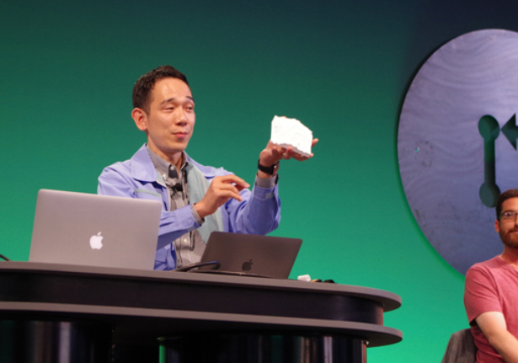
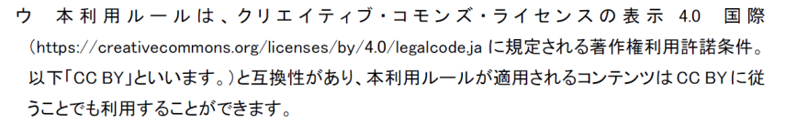
２. 受賞作品紹介
賞 | 優秀賞 | 優秀賞/OpenKnowledge賞（OKFJ） /全国地質調査業協会連合会賞
作品名 | 政府標準利用規約改定（第2.0版） | 国土地理院におけるオープンイノベーションの取り組み
受賞者 | 内閣官房 情報通信技術（IT）総合戦略室 | 国土地理院
概要 | 第1.0版にあった「法令、条例又は公序良俗に反する利用」を禁止する規定などを削除し、国際的に広く利用されている「CC-BY」との互換性を明示する改訂を行った。 | 国土地理院ではGitHubを用いてオープンデータ及び情報の提供をしており、GitHubがサンフランシスコで開催した開発者向けイベントにおいて活用事例の一つとして紹介され、会場の注目を集めた。
活動紹介サイト | https://www.kantei.go.jp/jp/singi/it2/densi/kettei/gl2_betten_1_gaiyou.pdf | http://maps.gsi.go.jp/
主な 選定理由 | ・オープンバイデフォルトを決定づけた点 ・互換性の欠如による、ライセンスへの理解の煩わしさを解消した点 ・データカタログサイトの公開に続く政府オープンデータ活動の到達点と言える | ・オープンデータのみならず、オープンソースや最新のウェブ技術を積極的に活用する姿勢（優秀賞） ・コミュニティ活動にも中心的に関わりながら、共感を集める地道な取り組み（優秀賞） ・公的機関の内部にエンジニアがいて、高度なシステムをアジャイルに内製していく姿が他の模範となる（優秀賞） ・日本政府内の最も意欲的な取り組みで、国際発信にも成功している希有な事例（優秀賞） ・日本におけるオープンデータの取り組みについて私どもが重視している３つの視点「Data, Policy, International」の全てにおいて卓越している（OpenKnowledge賞） ・エンジニア視点であること、行政機関でのGitHubの利用、・国際イベントでの積極的なPR（全国地質調査業協会連合会賞）
「規約内、『CC-BY』との互換性に関する記述」
「GitHubイベントにて発表」
出典：http://engineer.typemag.jp/article/hfu
出典：http://plugin.antispam.go.jp/pdf/guideline.pdf

Slide 5
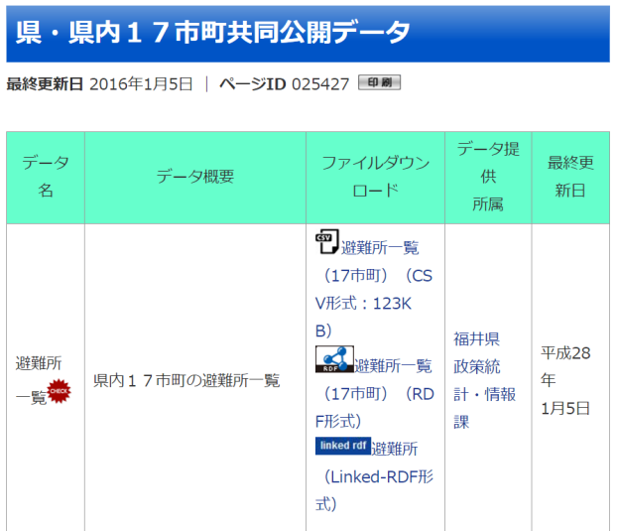
２. 受賞作品紹介
賞 | 広域データ賞
作品名 | 福井県・県内１７市町におけるオープンデータの共同公開
受賞者 | 福井県及び県内17市町
概要 | 福井県・県内17市町のデータを一つのファイルとしてまとめ、「公共施設情報」「ごみ収集日一覧」「ごみ分別一覧」「避難所一覧」を共同公開データとして掲載。
活動紹介サイト | http://www.pref.fukui.lg.jp/doc/toukei-jouhou/opendata/index.html
主な 選定理由 | ・県を中心として自治体間のデータフォーマットを統一する段階に入っており、他の自治体の先行モデルとなる取り組み
「県・県内17市町共同でデータ公開」
出典：http://www.pref.fukui.lg.jp/doc/toukei-jouhou/opendata/list_ct.html

Slide 6
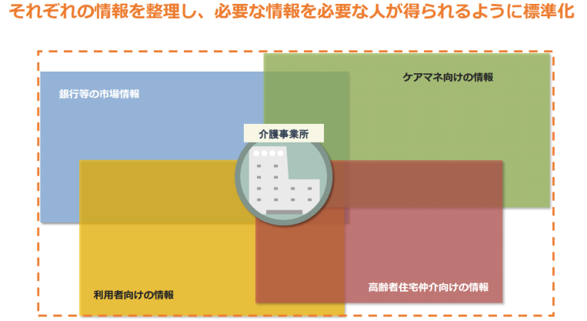

２. 受賞作品紹介
賞 | 笑顔賞（jig.jp） | CiP協議会賞
作品名 | SIM熊本2030（対話型自治体経営シミュレーションゲーム） | 社会資源プラットフォーム ミルモシリーズ
受賞者 | くまもとSMILEネット（熊本県職員自主活動グループ） | 株式会社ウェルモ
概要 | 熊本県職員の自主活動グループが、2030年問題を体感する対話型自治体経営シミュレーションゲーム「SIM熊本2030」を開発・実施。今後直面する課題について、対話の中で解決策・方向性を導き出していくゲーム。熊本を越えて、各自治体に広がりを見せつつある。 | 介護サービス、介護保険制度情報、在宅支援関連事業等といった社会資源情報を集約し情報化、PCやタブレット、クラウド上にて管理運用し各自治体、行政と連携することにより、市民が適切な福祉サービスを選択できるプラットフォーム「ミルモ」においてオープンデータを活用。
活動紹介サイト | https://www.vled.or.jp/symposium2015/training/sim_KUMAMOTO.pdf | http://www.welmo.co.jp/
主な 選定理由 | ・先送りできない今の問題として誰もがとらえるきっかけにできる。参加者層の広がり、他地域への横展開に向けたルールやゲームログのオープン化にも挑戦いただきたい | ・自社データとオープンデータを組み合わせることで、価値ある情報を生み出した代表的事例 ・オープンデータの民間企業活用の進展を示している点
「SIM熊本2030イメージとゲーム中の様子」
「サービスイメージ」
出典：https://www.vled.or.jp/symposium2015/training/sim_KUMAMOTO.pdf
出典：http://www.vled.or.jp/symposium2015/images/program/welmo_business_20151125.pdf

Slide 7


２. 受賞作品紹介
賞 | 日本IBM賞 | 日本マイクロソフト賞
作品名 | Code for Japan Summit 2015 | 札幌オープンデータ協議会の活動
受賞者 | 一般社団法人コード・フォー・ジャパン | 札幌市、札幌市内の観光・スポーツ関連団体等
概要 | 3日間で延べ1000人以上が参加。有識者が多数参加する講演や議論、ハッカソンとの連携、Mashup Awards Civic Tech部門賞のプレゼンなど30を超えるセッションやパネル・ディスカッションが行われた。充実した企画・内容（例：消滅可能都市と指定された豊島区の区役所（旧庁舎）での開催、先進自治体からの報告、米GitHubの行政担当とCode for Americaフェローのセッションでの海外シビックテック動向報告、コーポレートフェローシップ/フェローシップディスカッションや、RESASデモ）が実施された。 | 官民が保有する、観光、スポーツ、公共交通関連のデータをオープンデータ化し、それの活用を促すアプリコンテスト、アイデアソン・ハッカソンを開催した。 また、開発した多言語アプリを利用した実証実験をFISワールドカップジャンプ札幌大会及びさっぽろ雪まつりで実施（予定）、国際的なスポーツイベントの開催を控えて、さらに増加が予想されるインバウンド観光客の受入環境整備におけるオープンデータ活用のモデルケースを構築した。
活動紹介サイト | http://code4japan.org/ | http://sapporo.odcity.org/
主な 選定理由 | ・規模だけでなく、充実した企画・内容であること ・当イベントが日経BP、NHKなどメディアにも多数取り上げられた社会的インパクトとオープンデータによるCivicTech活性化に大いに寄与した点 | ・外国人観光客の受入環境整備という地域の課題に対して、官民が保有するデータを活用した実証実験を行うことで、オープンデータの活用のモデルケースを構築した点
「サミットロゴ」
「カタログサイト」
出典：http://summit2015.code4japan.org/
出典：http://sapporo.odcity.org/

Slide 8
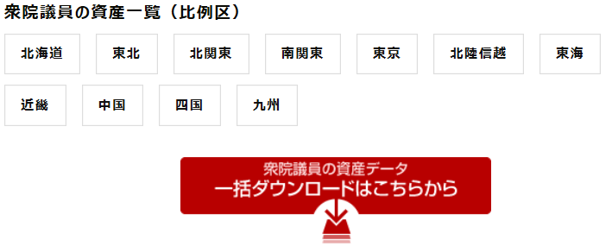
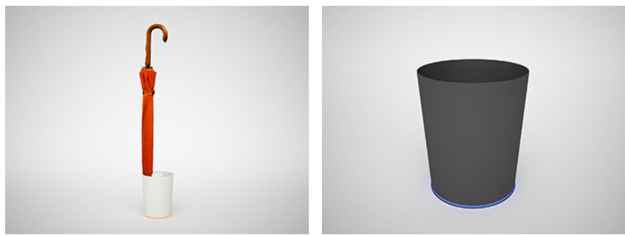
２. 受賞作品紹介
賞 | ニューメディアリスク協会賞 | 融合研究所賞
作品名 | 政務活動費や国会議員資産の集計結果のCSVファイル公開 | Umbrella stand及びDust bin
受賞者 | 朝日新聞デジタル編集部、大阪社会部、政治部 | KDDI株式会社
概要 | 取材の過程で収集・蓄積・集計したデータをCSVファイルで一般に公開。全国の総局網を通じ、２０１２～１３年度の収支報告書と１３年度の領収書類（計６３万枚）を情報公開請求などで入手。都道府県議が関係する政治団体の収支報告書と領収書類（３万枚超）も取り寄せた。 | BtoCのIoT製品を開発・販売。傘たてやごみ箱がスマホと連動して、傘の有無やごみの収集予定を教えてくれるサービス。
活動紹介サイト | http://www.asahi.com/topics/word/資産公開.html http://www.asahi.com/topics/word/政務活動費全国調査.html | http://www.au.kddi.com/information/topic/auwallet/20151130-01.html
主な 選定理由 | ・既存大手メディア（新聞社）の情報収集力により集めたデータを、オープンデータとして公開した事例 ・オープンデータがオープンガバメントの取組の一つであることを象徴している | ・オープンデータの新たな形の利活用事例 ・ハードとソフト（オープンデータ）の融合
「Umbrella stand」
「Dust bin」
「資産データの公開」
出典：http://www.au.kddi.com/information/topic/auwallet/20151130-01.html
出典：http://www.asahi.com/topics/word/資産公開.html

